Slide 1
젊은도전! 김지은입니다
저는 다양한 경험을 중요하게 생각합니다.
다양한 경험에서 나오는 지혜는 쉽게 얻을 수 없는 것입니다.

Slide 2
김지은 신상명세서
이름:김지은
나이:20살
학교:상명대학교 경영학전공 2학년
연락처:010-5524-7086
블로그-http://blog.naver.com/rwd654
페이스북- http://www.facebook.com/geeunkim

Slide 3
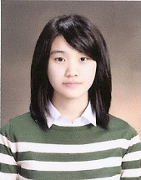
김지은 신상명세서
대외활동 경력?
없습니다! 하지만 특별한 경력!
궁중의례원-궁중혼례 진행
(2011.3.13~2012.6.30)
지오다노-서비스모니터요원
(2011.8.3~2011.8.18)
딜로이트 안진 회계법인 연말정산(2012.1.25~2012.2.22)

Slide 4
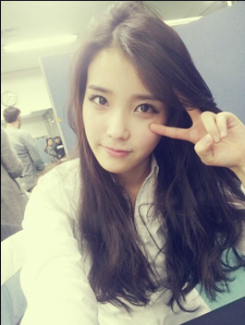
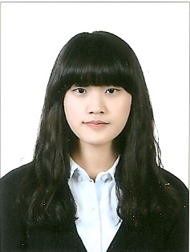
세상에는 많은 지은이가 있습니다.
요즘대세!아이유는 이지은 시크릿에 송지은
그리고 한우 서포터즈에는 김지은!
김지은! 제 소개를 들어주세요!

Slide 5
저는 평범한 사람입니다.
평범한 얼굴, 평범한 목소리, 평균 키에 무난한 성격, 흔히 볼 수 있는 가정환경에 뛰어나게 공부를 잘하는 것도 아니지만 그렇다고 못하는 것도 아닌, 이름마저 흔하디흔한 김지은입니다.

Slide 6
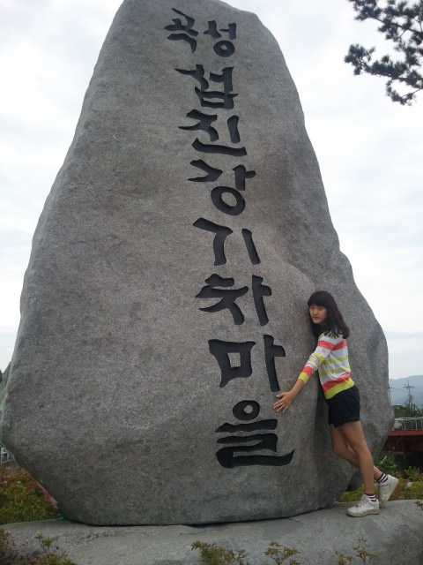
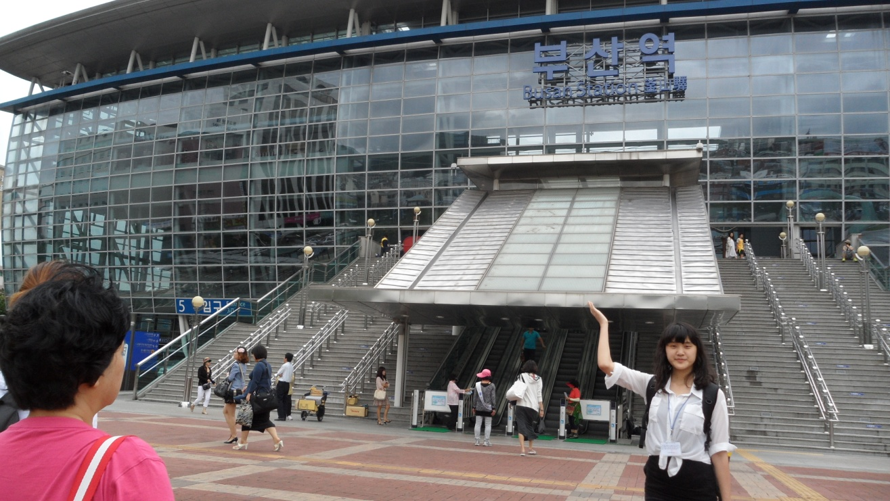
저는 평범합니다. 그래서 항상 특별하고 싶었습니다. 평범한 저를 싫어하고 제 자신에 대한 열등감으로 똘똘 뭉쳐있었습니다.
-내일로 여행 중-

Slide 7
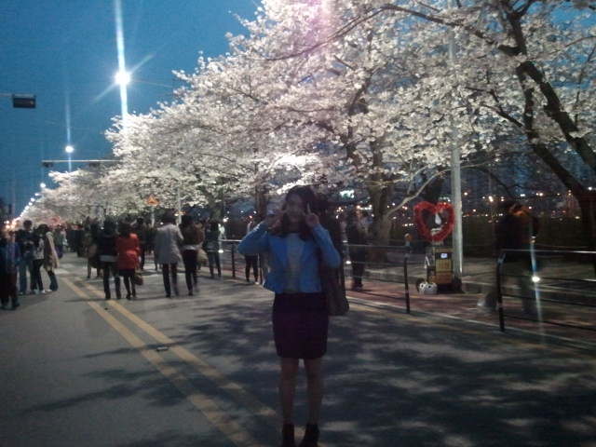
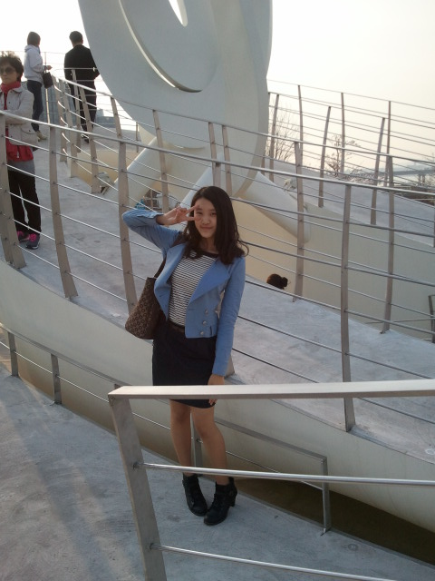
그러던 중에 한 교수님께서 계속 말씀해주셨습니다. '자기 자신을 사랑하고 아끼지 않으면 아무도 널 사랑해주지 않는다. 넌 특별한 사람이다. 네가 너를 가장 아끼고 사랑해야한다.’
-여의도 벚꽃축제-

Slide 8
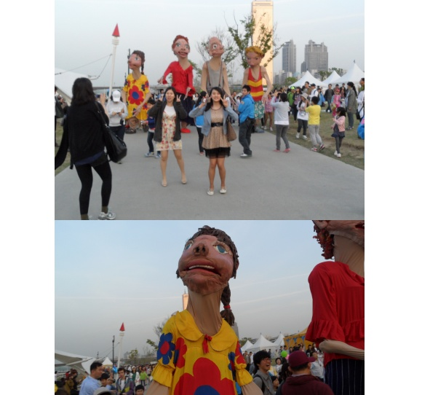
이 말을 듣고 마음을 고쳐먹었습니다.
‘난 특별하다. 난 평범한 것이 아니고 특별한 것이다.’
☜하이서울festival

Slide 9
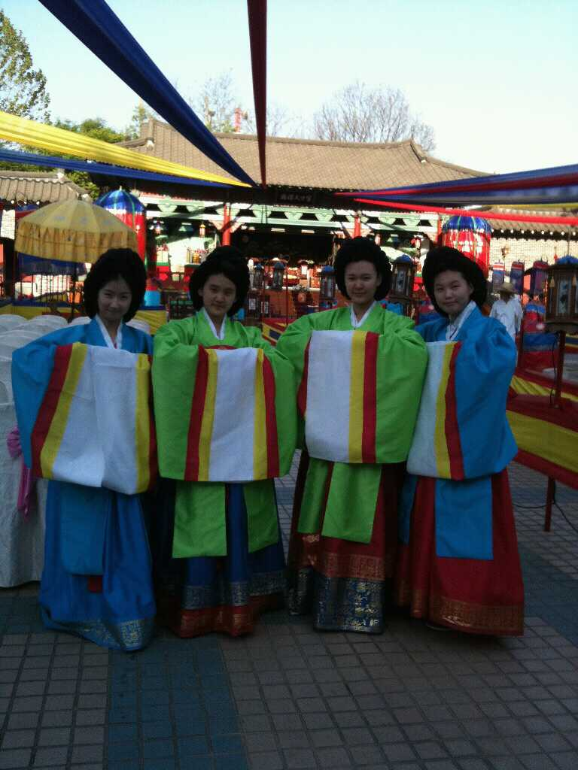
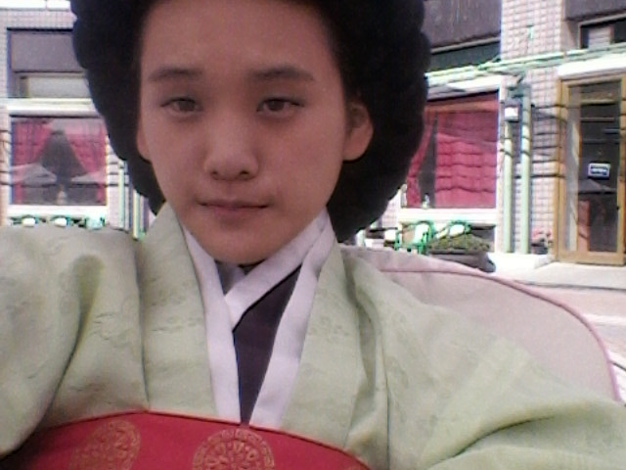
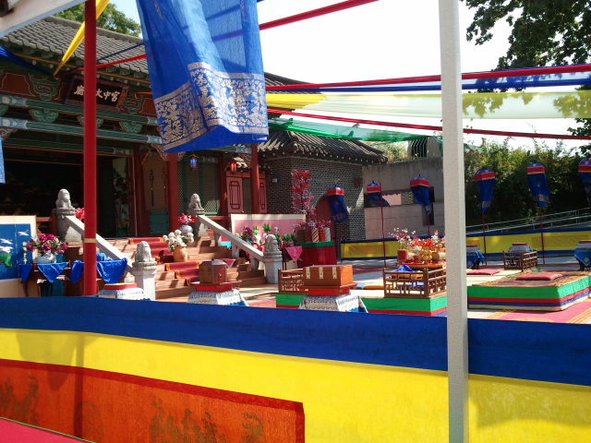
지금의 저는 특별합니다. 전 제 자신을 사랑하고 저의 가능성을 항상 믿습니다. 평범함은 장점이 될 수 있습니다. 저는 평범한 외모를 갖은 만큼, 처음 만나는 사람들에게 친근감 있게 다가갈 수 있고 거부감 없이 어울릴 수 있습니다.
궁중혼례 아르바이트

Slide 10
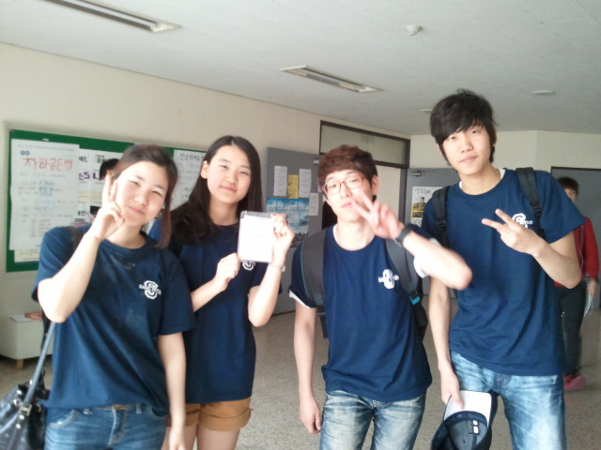
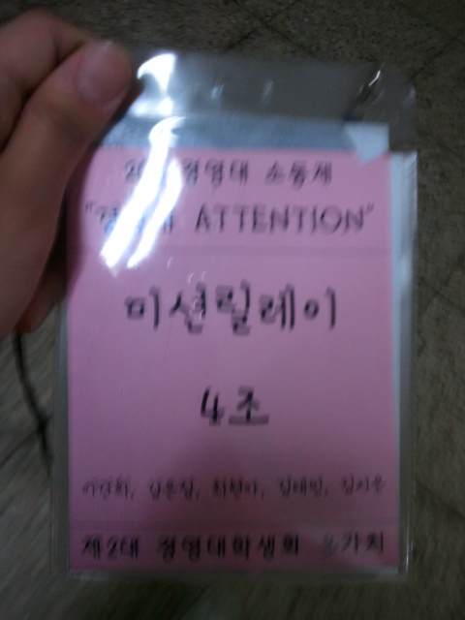
흔한 제 이름도 낯선 사람과의 대화 소재가 될 수 있으며 타인이 편하게 다가올 수 있습니다. 그리고 저는 모르는 사람이던 아는 사람이던 항상 웃는 얼굴로 대하여 사람들이 다가오기 편해하는 편입니다.
-학과 행사 참여-

Slide 11
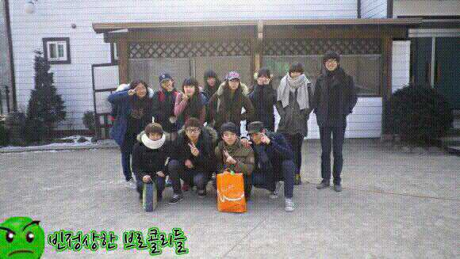
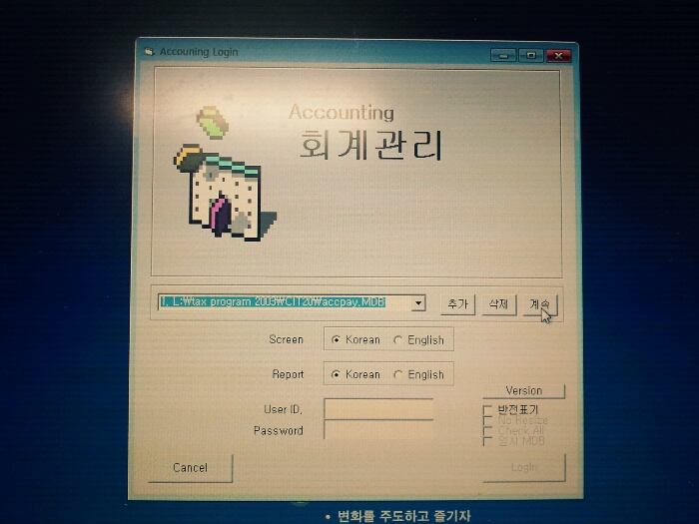
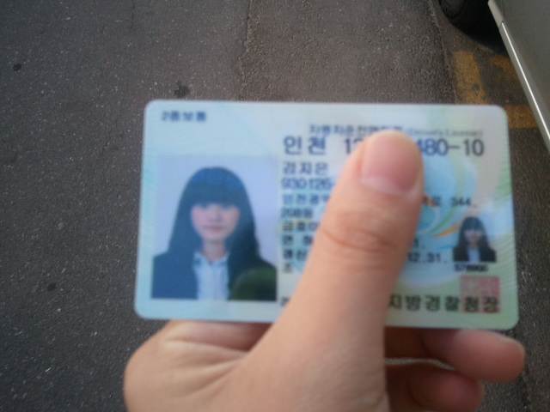
제 친구들은 항상 저를 처음 만났을 때 인사를 하며 말했습니다.'내 친구 중에도 지은이라는 애 있는데' 낯선 사람과의 대화를 풀어나가며 대화의 주제를 이끌어내고 어울릴 수 있는 것은 평범한 것이 아니라 특별한 장점이라고 생각합니다.

Slide 12
쓸모 없는 경험은 없다고 생각합니다.
다른 사람들에 비하면 보잘것없는 경험들이라고 생각하실 수도 있겠습니다.
하지만 저에게는 정말 값지고 행복한 경험들입니다.
저를 성장시켰고 행복하게 만들었습니다.
앞으로도 저는 행복하고 싶습니다.
-김지은-

Slide 13
한우서포터즈가 되어야 하는 이유?!
저는 2008년 베이징올림픽을 통해 꿈을 정했습니다. 그 전까지는 꿈이 없어서 뭘 하면 좋을까 매일 고민하며 불안한 미래 속에서 떨고 있었습니다. 하지만 베이징올림픽을 보고 스포츠가 주는 감동에 눈물을 흘렸습니다. 체조경기였었는데, 슬퍼서 우는 것과는 다른 눈물이었고 그런 경험은 태어나서 보는 내내 역시 짜릿했고 심장처음이었습니다. 이 뛰는 것을 느끼며, 정말 이 길로 가야겠다고 생각했습니다. 이 경험 이후로 스포츠분야에서 사람들에게 감동을 주는 일을 하고 싶다고 막연히 생각을 했었습니다. 사람들에게 감동을 주는 일을 하고 싶었습니다.

Slide 14
한우서포터즈가 되어야 하는 이유?!
올해, 런던올림픽에서 제 꿈의 초석을 다지며 꿈을 실현하고 싶었습니다. 저는 가만히 앉아있기보다는 활동적으로 움직이는 것을 좋아하고 새로운 사람을 사귀는 것도 좋아합니다. 하지만 기회가 부족하여 새로운 친구를 사귀는 것에는 어려움을 겪고 있었습니다. 한우 서포터즈 활동은 제 꿈에 한발 다가갈 수 있는 행운이자 새로운 사람들을 만날 수 있는 최고의 기회입니다. 이 행운과 기회가 주어지기를 간절히 바랍니다.

Slide 15
감사합니다.
지금까지 한우 서포터즈 지원자
김지은이었습니다.☺

